Slide 1
Методическое объединение туристского профиля
Заседание № 2 31.10.2019
«Обучение основам судейской практики при организации
образовательного процесса»
Кладухина Наталья Игоревна,
методист ГОУ ДО ЯО ЦДЮТурЭк

Slide 2
Положение о методическом объединении ГОУ ДО ЯО ЦДЮТурЭк https://turist.edu.yar.ru/metodika/metodicheskie_ob_edineniya.html
Свидетельство участника МО II степени – систематическое посещение заседаний;
Свидетельство участника МО I степени – систематическое посещение заседаний и презентация своего педагогического опыта в рамках деятельности МО;
Сертификат – за разработку методического материала с размещением в банке педагогического опыта

Slide 3
Банк педагогического опыта участников методического объединения педагогов туристского профиля

Slide 4
План работы методического объединения на 2019 год

Slide 5
Мотивация участников МО туристского профиля

Slide 6
Анкетирование по содержательной части заседаний МО
Запрос на предложенные темы:
обучение работе с компасом и картой (начальный уровень – 4 человека, продвинутый уровень – 3 человека);
практика организации технических этапов (7 человек из них 4 - продвинутый уровень);
обучение технике преодоления отдельных технических этапов (10 человек);
использование игровых технологий (17 человек);
интерактивные формы обучения (10 ч.еловек).
Запрос слушателей:
изменения в регламенте, подготовка судей и ЕВСК, изменения в нормативно-правовой базе организации походов, проведение байдарочных походов, практические занятия по организации технических этапов с инструкторами

Slide 7
Обучение основам судейской практики при организации образовательного процесса
«Судья – лицо, осуществляющее правосудие»
Юридический словарь
«Человек, который судит, высказывает мнение, даёт оценку»
С.И. Ожегов

Slide 8
Откуда берутся судейские кадры
в областном
детском спортивном туризме ?

Slide 9
Спортивный туризм
(номер-код вида спорта 0840005411Я)
группа дисциплин «Дистанция» - преодоление препятствий в природной среде и на искусственных рельефах
группа дисциплин «Маршрут» – прохождение спортивных туристских маршрутов с категорированными препятствиями
Спортивное ориентирование

Slide 10
Нормативная база
Правила вида спорта «Спортивное ориентирование», Министерство спорта Российской Федерации, 2017г.
Правила вида спорта «Спортивный туризм», 2013 г. (www.tmmoscow.ru)
Регламент групп спортивных дисциплин «Дистанции пешеходные», 2019 г.(www.tmmoscow.ru)
Правила организации и проведения туристских соревнований учащихся Российской Федерации, М.1995 г.
Руководство для судей и участников соревнований по спортивно-туристскому многоборью (пешеходный и лыжный туризм), ГОУ ЯО ЦДЮТурЭк, 2004г.

Slide 11
Алгоритм изучения правил
ПРОЧИТАЙ!
Уточни по прочитанному
Цитируй детям
Приучай детей читать и думать

Slide 12
Судейская коллегия
Главный судья(заместители по видам, по безопасности, по организационным вопросам, по информации)
Главный секретарь (секретари по видам, члены мандатной комиссии, наградная группа)
Начальники дистанций (помощники начальника дистанции)
Судьи на старте (старший судья, секретарь, хронометрист)
Судьи на этапах (старший судья, судьи)
Судьи на финише (старший судья, секретарь, хронометрист)
Судья – инспектор
Судья по снаряжению
Судья при участниках
Судья по награждению
Судья – информатор
Комендант
Врач
(по Кодышу Э.Н.)

Slide 13
Цель педагогическая – создать условия для формирования у обучающихся ключевых компетентностей: ценностно – смысловых, учебно – познавательных, социокультурных, коммуникативных через практическую туристско – краеведческую деятельность Цель детская – провести интересно свободное время с друзьями, удовлетворить интерес к какой-либо теме.
Для подростков ведущим типом психической деятельности является общественно – полезная деятельность.

Slide 14
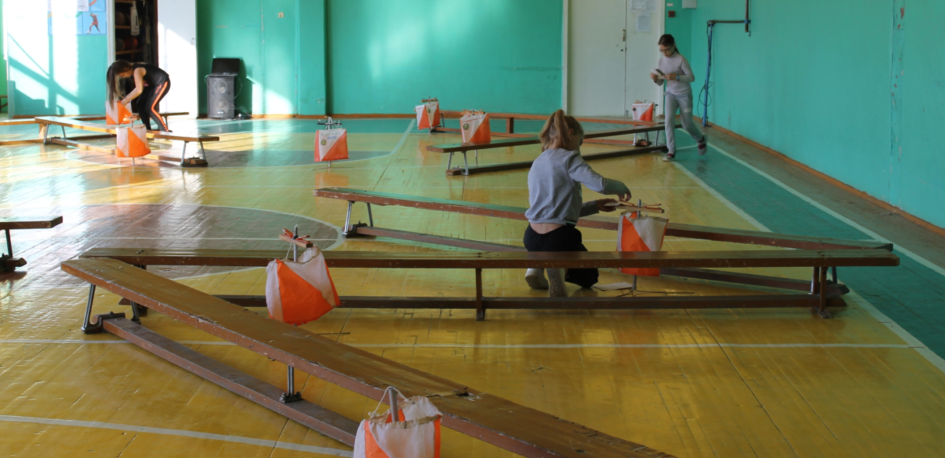
Игра в соревнования «Московский лабиринт»

Slide 16
Оборудование
Спортивный зал (школьный коридор, кабинет);
Призмы (конусы, самодельные призмы);
Обозначение КП (цифры, буквы, цветные карандаши);
Шаблон плана-схемы зала /чистый лист для схемы (для установочной карты и дистанций);
Секундомер – 2 шт.;
Бумага для стартового-финишного протокола;
Скамейки и возможные препятствия
Карточка участника (по числу стартующих + проверочные для начальников дистанции «ключи»)

Slide 17
Возможные должности:
Начальник дистанции , помощник начальника дистанции;
Секретариат (стартовый протокол, итоговый протокол);
Хронометрист на старте, хронометрист на финише;
Судья при участниках.
Задача для группы:
Организовать соревнования «Московский лабиринт», подвести их итоги.
В это время преподаватель может заниматься с остальными детьми другой работой.

Slide 18
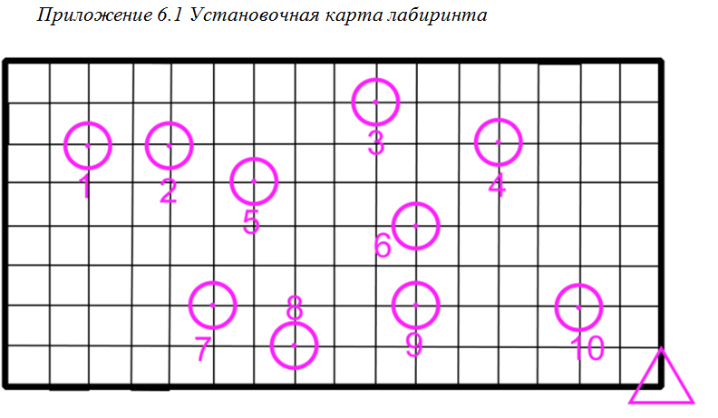

Slide 19
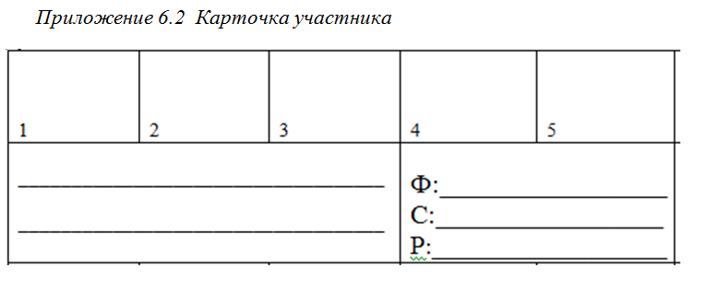

Slide 20
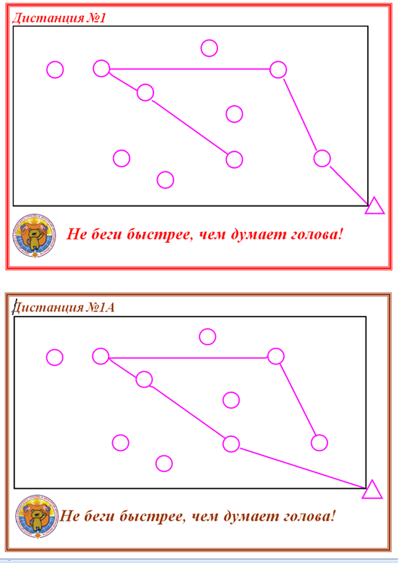

Slide 21
Какие задачи можно решать педагогу
при проведении данной формы работы?

Slide 22
Задачи педагогические
Создать условия для развития социально – значимых и коммуникативных качеств детей на этапах подготовки, проведения и подведения итогов игры-соревнований;
Прививать навыки самостоятельной и ответственной деятельности в группе;
Формировать навыки чтения и составления плана-схемы, ориентирования на местности;
Содействовать развитию мыслительной деятельности
(сравнение, обобщение, анализ, синтез)
Способствовать развитию творческих способностей;
Организовать дифференцированную работу ( с учетом опыта и особенностей усвоения материала)

